Slide 1

亞力電機股份有限公司說明會
報告人 ： 副董事長兼總經理
鄭朝彬
報告日期： 民國109年11月17號

Slide 2
免責聲明
本簡報及同時發佈之相關訊息包含財務、市場暨產品業務等預測性資訊。本公司未來實際發生的營運結果及財務狀況可能與這些預測性資訊有所差異
，其原因可能來自於各種本公司所不能掌控的風險
。這些預估及展望的訊息，反應本公司截至目前為止對於未來的看法，本公司並不負責隨時提醒或更新。

Slide 3
簡報大綱
一、公司簡介 ……………………… 4.
二、經營理念 ………………………10.
三、產品介紹 ………………………11.
四、市場需求 ………………………17.
五、競爭優勢 ………………………18.
六、主要需求客戶 ………………………19.
七、技術與研發 ………………………20.
八、未來市場策略 ………………………31.
九、營運概況 ………………………32.
十、未來發展 ………………………34.

Slide 4
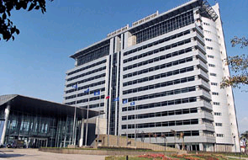
一、公司簡介
公司成立時間：民國57年9月(今年屆滿52週年)
企業總部位於：台北市南港軟體科學園區
1994年台灣證券交易所掛牌上市
股票代號：1514
實收資本：21億7仟萬
員工人數：600人

Slide 5
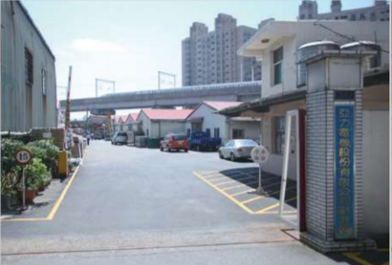
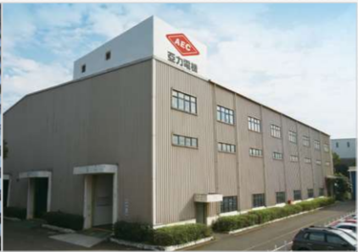

公司簡介
產品生產基地:
  台灣新莊廠
    通訊電源系統
    三相不斷電電源系統(UPS)
    太陽能逆變器(PV INVERTER)
    軌道車輛及電動大巴充電機
    智慧電網輸配電相關器材
  台灣楊梅廠
    配電盤(高低壓、MCC、GIS)
    變壓器(油浸式、模塑型、非晶質)
  台灣汐止廠(雅瑞科技)
    單相不斷電電源系統(UPS)

Slide 6
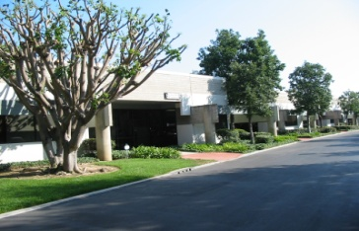
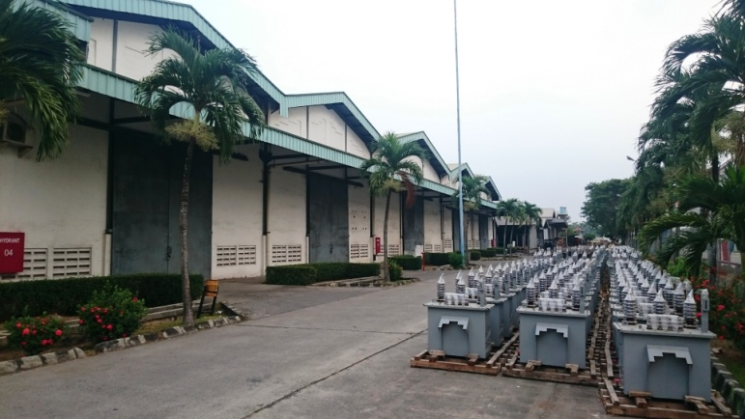
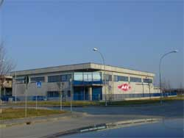
公司簡介
海外子公司/代理/策略聯盟公司:
  AEC International S.r.l.(歐洲子公司)
  Impact Power, Inc.(北美市場)
  PT.Sintra(印尼及東南亞市場)
  PHD Powerhouse(南非市場)

Slide 7
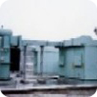
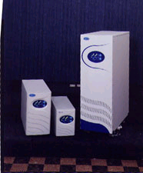
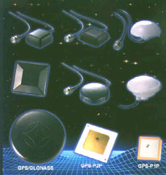
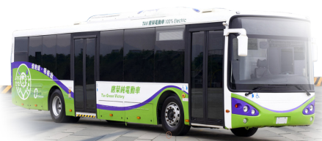
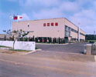
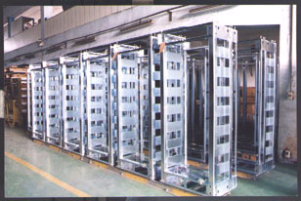
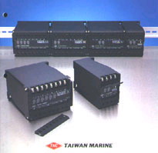
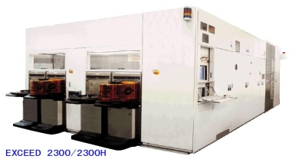
公司簡介
亞力子公司
關聯企業
亞欣實業
雅瑞科技
亞力通訊
唐榮車輛
日亞電機
日亞聯合離子
力明工業
四國電機

Slide 8
公司簡介－轉投資事業(國內)
事業名稱 營業項目 資本額 持股比例
雅瑞科技 UPS產品 0.68 億 100.0 %
亞欣實業 工程承攬 0.495億 83.1 %
亞力通訊 GPS相關產品 1 億 76.9 %
日亞聯合離子 半導體離子注入設備 1 億 40.0 %
日亞電機 氣體絕緣開關(GIS) 3 億 30.0 %
唐榮車輛 電動大巴士 4.80 億 15.5 %

Slide 9
公司簡介－轉投資事業(國外)
事業名稱 營業項目 資本額 持股比例
青島恆源亞力 電氣開關設備 US$ 80萬 100.0%
青島力明通訊器材 通訊器材及電力設備 US$260萬 65.4 %
PHD(南非) 銷售不斷電設備 US$ 67萬 45.0 %
AEC S.R.L(歐洲) 銷售不斷電設備 EUR$ 30萬 100.0%
AYM(關島) 機電工程 US$100萬 40.0 %

Slide 10
二、經營理念•
和諧
以穩健經營、關懷之心、優良產品、誠懇的服務，促使員工
、顧客、社會和諧，共榮共利。
創新
在觀念、產品、技術、製程、管理、服務等各方面不斷的研
究改善，謀求公司永續發展。
責任
以品質為中心的經營方式，對工作品質、生活品質、社會品
質負責，並將成果分享給顧客、股東及員工，進而回饋社會。

Slide 11
三、產品組合比重(2020/1~9月)

Slide 12
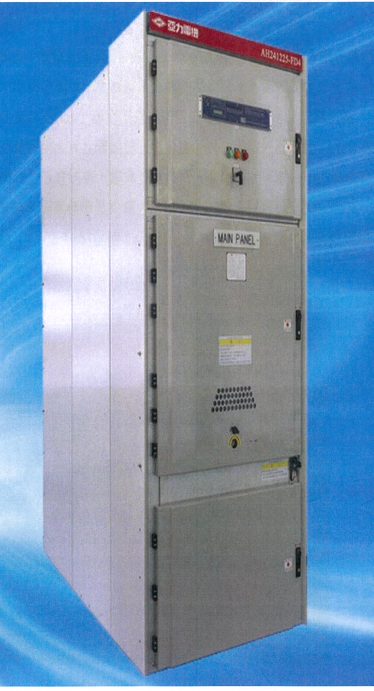
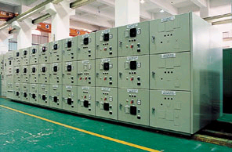
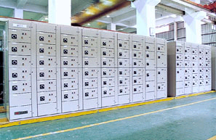
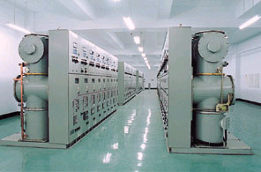
產品簡介－A.配電盤
閉鎖型中置櫃
高/低壓配電盤(HV/LV)
馬達控制中心(MCC)
SF6氣體絕緣配電盤(GIS)
HV/LV MCC GIS 中置櫃

Slide 13
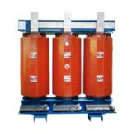
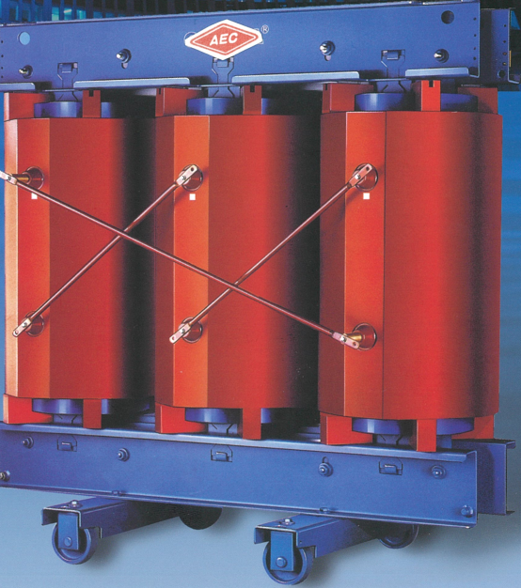
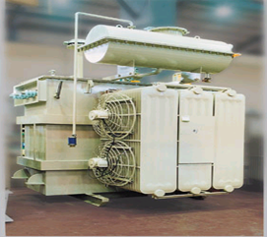
產品簡介－B.變壓器
模塑型變壓器
非晶質變壓器
油浸式變壓器

Slide 14
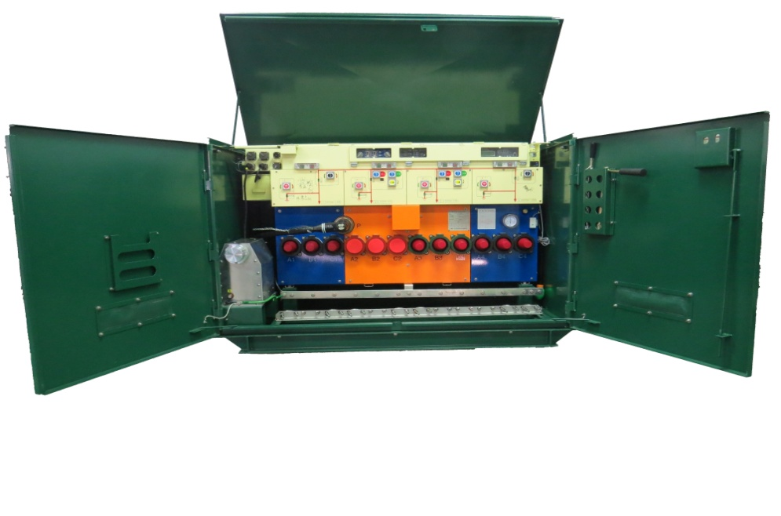

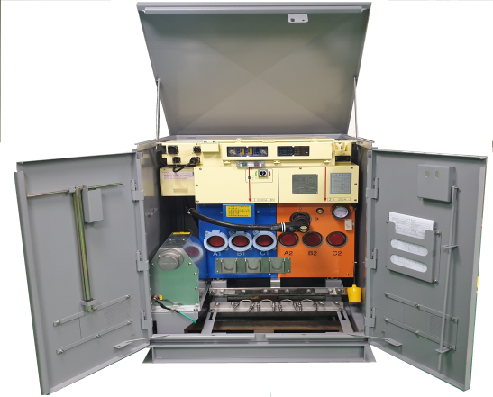
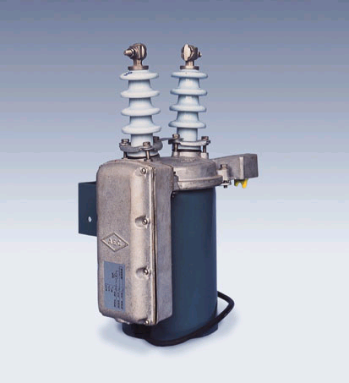
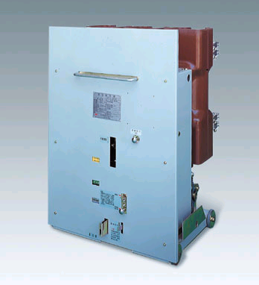
產品簡介－C.輸配電開關器材
SF6氣封型桿上式開關24kV 630A 12.5kA (I.C.) 最大值
4 路 - SF6氣封型亭置式開關
2路 - SF6氣封型亭置式開關
油開關(單相) 14.4kV 200A
真空斷路器

Slide 15
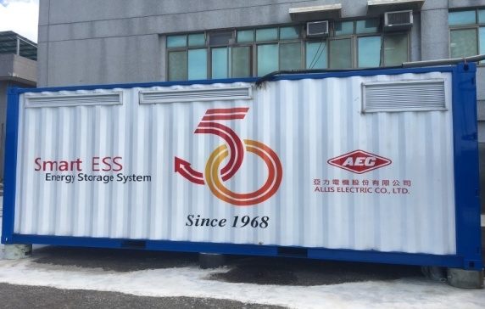
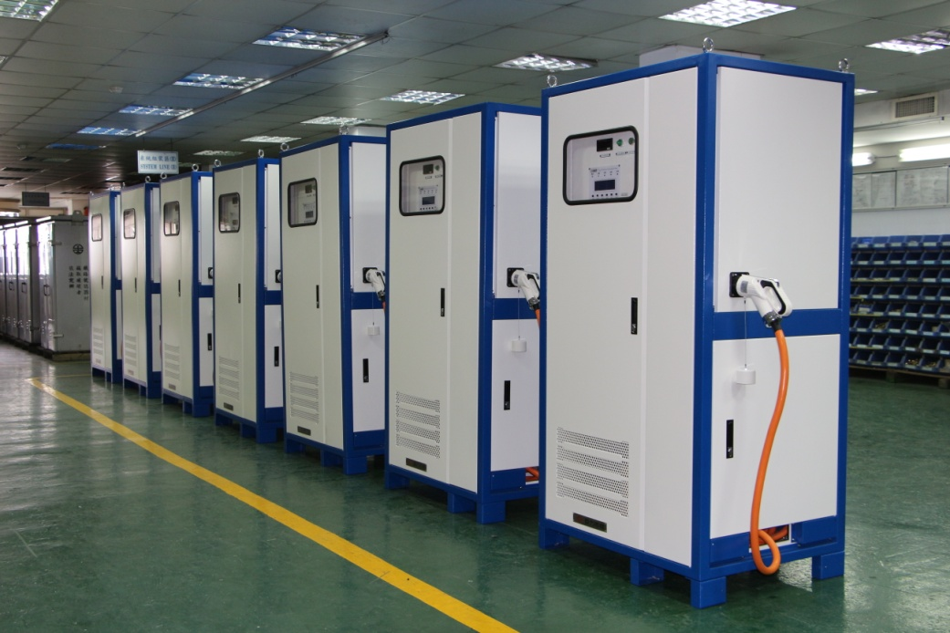
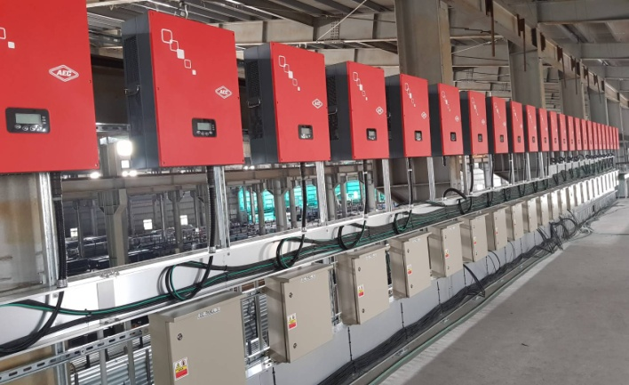
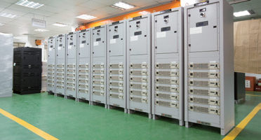
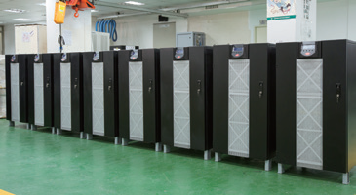
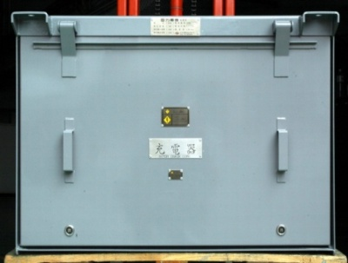
產品簡介－D.電力電子產品
儲能設備
電動大巴充電器
太陽光電逆變器
通訊電源(SMR)
不斷電電源(UPS)
軌道車輛充電器

Slide 16
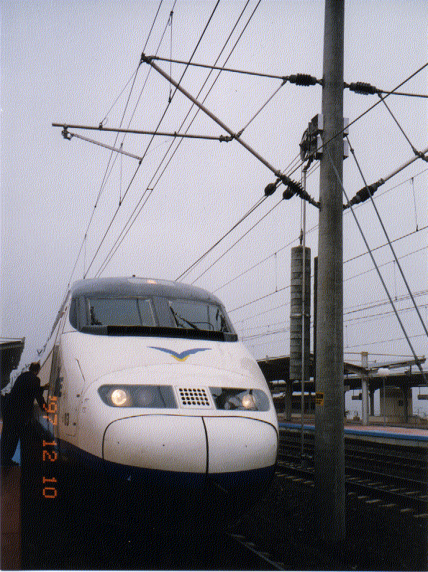
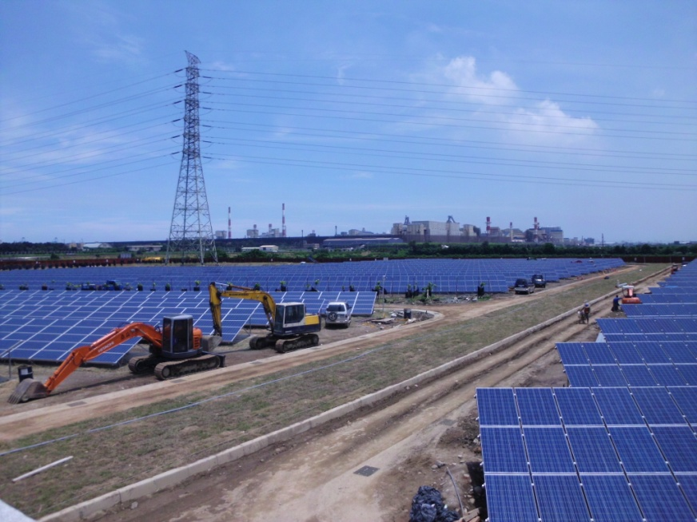
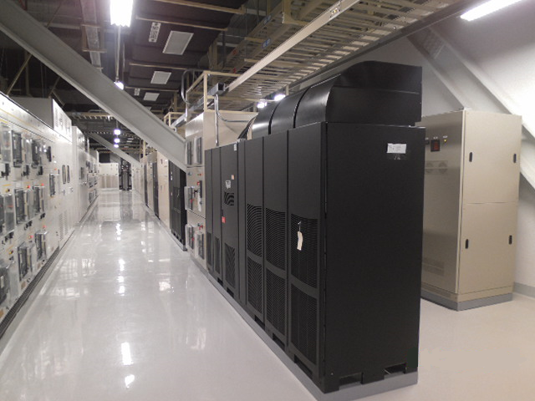
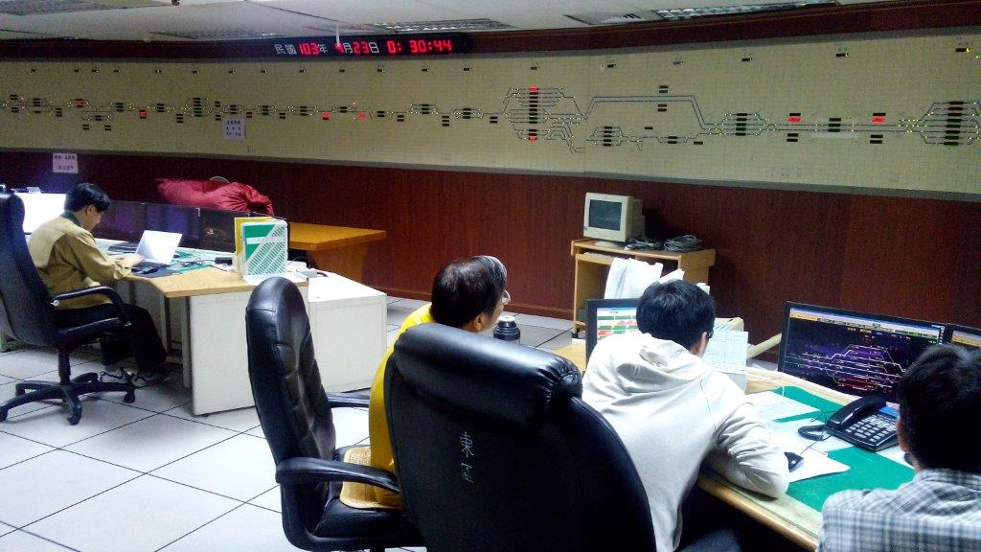
產品簡介－E.機電工程
    軌道工業：高鐵、台鐵、 捷運、輕軌
    太陽能發電系統
    UPS系統工程
    監控系統及其他機電工程

Slide 17
四、市場需求•
電力市場需求
電訊市場需求
半導體、光電等高科技產業、石化、鋼鐵、
公共工程…等
軌道工業：
（台鐵、捷運、高鐵、輕軌相關設備及工程等）

Slide 18
五、競爭優勢•
累積五十餘年經驗，已建立專業領域及優良的形象和信譽
提供專業＜客製化＞服務
完善的承製能力及系統整合能力
客戶的口碑及支持
自主的技術及研發能力

Slide 19
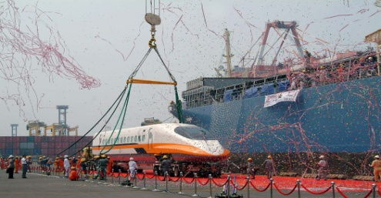
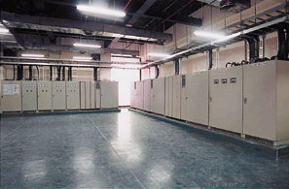
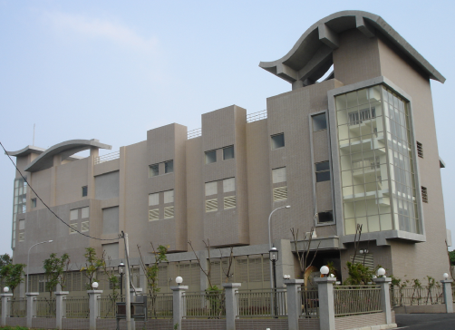
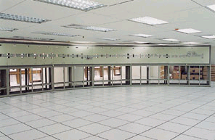
六、主要需求客戶•
公用事業:
  台灣電力公司
  桃園國際機場
  高鐵、台鐵、捷運及輕軌
高科技產業及大型產業:
  台積電、聯電、美光、旺宏
  中鋼、中油、聯華實業
  長榮集團
通訊:
  中華電信
  台灣大哥大

Slide 20
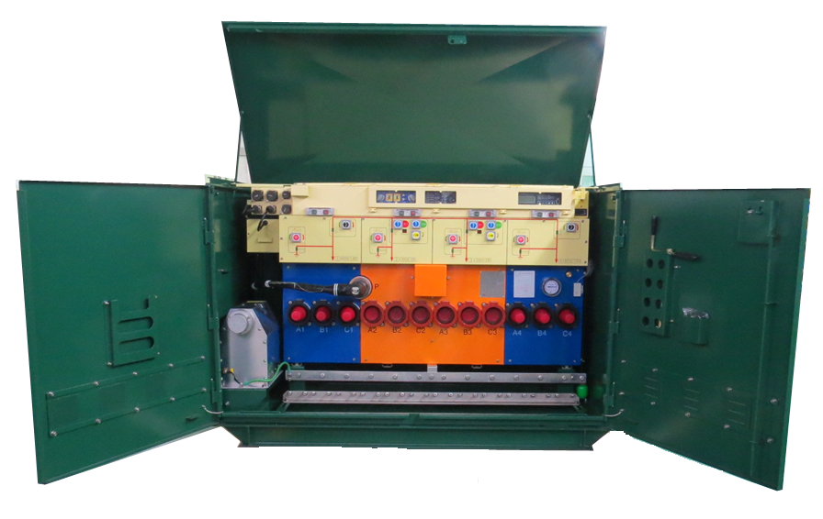
七、技術及研發•
近3年2017~2019年，由於在配電自動化開關產品開發成功，每年取得台電約10億訂單其種類及項目如下:
(一)自動4路氣封開關(2B2S)簡易型及標準型

Slide 21

技術及研發•
(二)配電自動化地下自動2路氣封開關(2way)

Slide 22
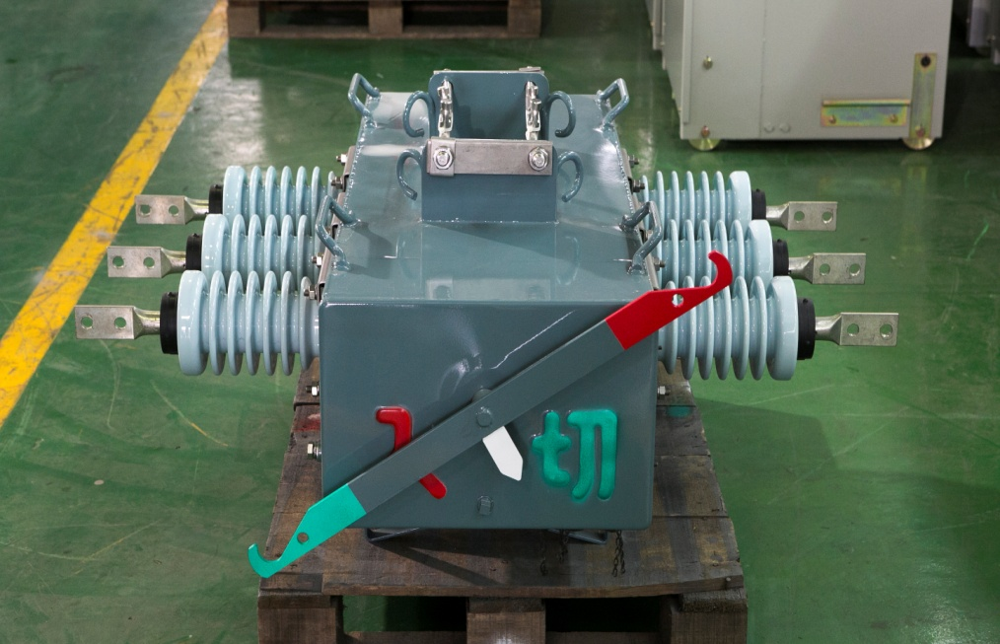
技術及研發•
(三)桿上型線路負載啟斷開關GP

Slide 23
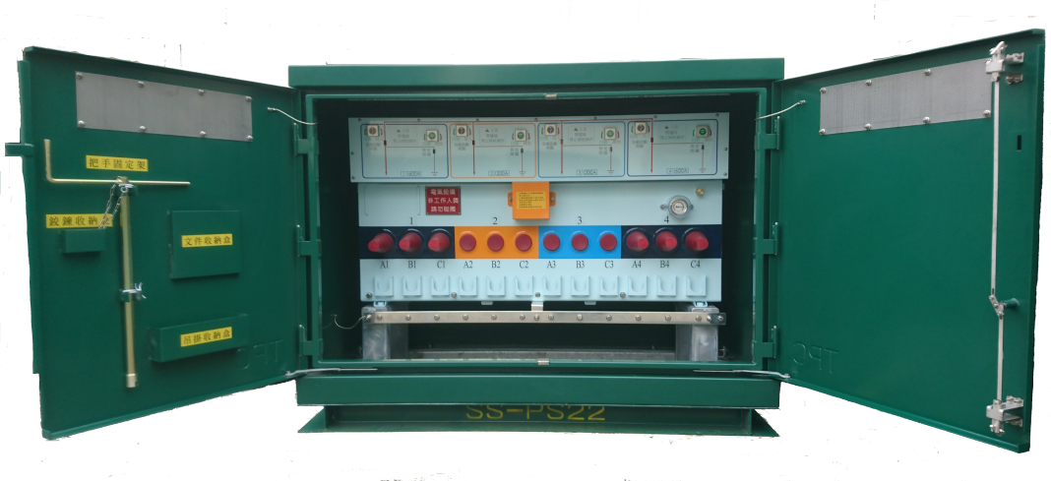
技術及研發•
(四)亭置式開關手動四路接地型

Slide 24
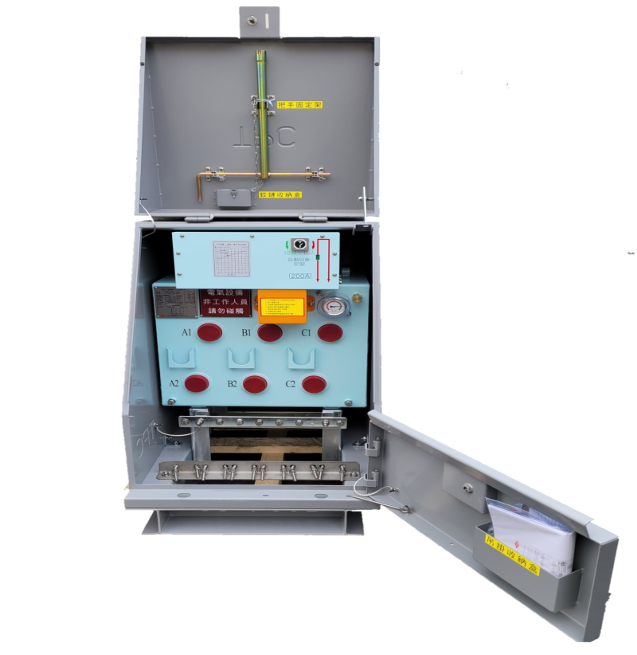
技術及研發•
(五)亭置式開關手動二路開關
●東南亞是未來極有潛力的外銷市場，
目前已開拓印尼市場，銷售3,329台

Slide 25
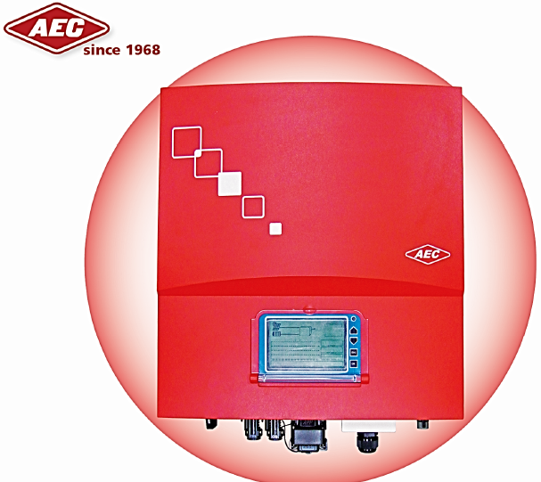
技術及研發•
(六)太陽光電逆變器
PV Inverter
對業績影響度
政府推動太陽光能政策，目標2025年達20GＷ建置，將逐年帶動營業額之高成長。

Slide 26
技術及研發•
(七)台鐵號誌控制與監
控系統
對業績影響度
●本公司與日本信號合作，取得台鐵南迴訂單約9億，順利進行中。此為前瞻計畫之軌道工程廣大市場之重要項目。

Slide 27
技術及研發•
(八)軌道用O.C.S.懸臂
支持裝置及安裝工
程
對業績影響度
●近年已取得台鐵及新北捷運局等近30餘億元訂單，已奠定軌道(高鐵、台鐵、輕軌等)架空接觸線系統工程之穩健技術能力。
●目前正施工的案件有彰化段和宜蘭段、基隆至新竹、台南至屏東、淡水及安坑輕軌等電車線O.C.S.架空線路工程。

Slide 28
技術及研發•
項 目
(九)電信交換機房／通
訊基地台直流高頻
電源開關
對業績影響度
針對國內外5G/6G市場積極推展。

Slide 29
技術及研發•
項 目
(十)電動大巴士
充電設備
對業績影響度
政府已宣示到2030年市區公車全面電動化之目標，共約1萬輛電動大巴之需求。
本公司已與唐榮車輛合作
，分置於桃園、台中、台南
、金門等地，以唐榮車輛評估未來十年電動大巴需求即將大幅成長，同時帶動充電設備及儲能設備需求。

Slide 30
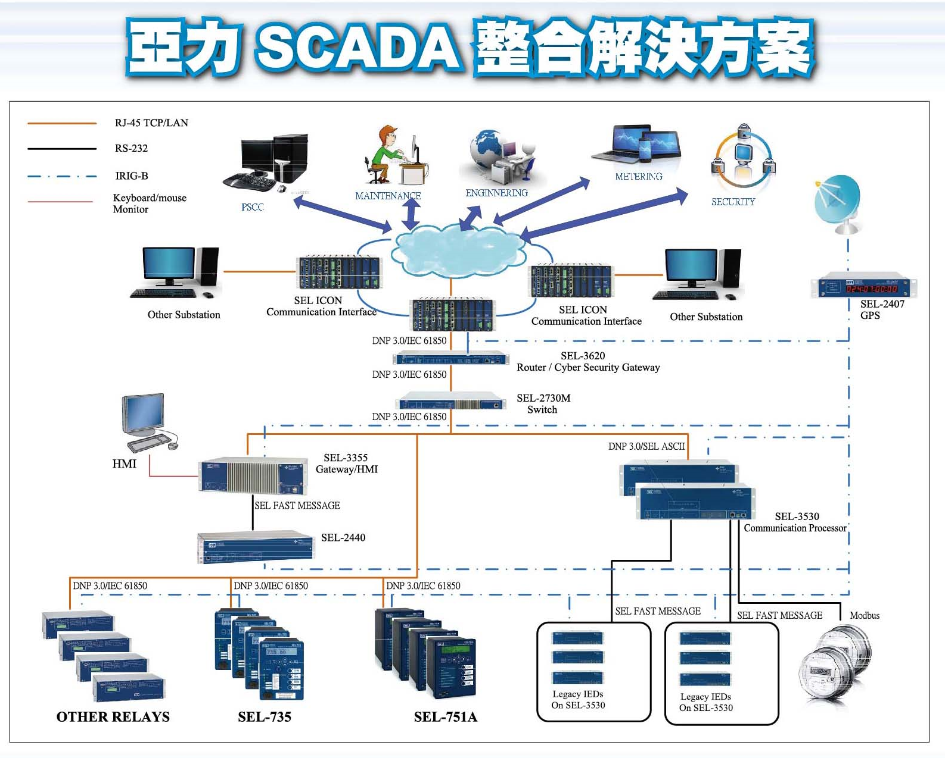
技術及研發•
(十一)智能電網：配電自動化、電力監控系統

Slide 31
八、未來市場策略
－穩定成長的發展策略
智慧化、節能化
電力監控系統(SCADA)
與電機產品整合
符合全球智能化
趨勢及提昇自我技術及附加價值
重電產品
太陽能光電逆變器及
太陽能發電系統
離岸風力陸地變電所
建置工程
儲能系統建置
軌道號誌、場站設備
電車線(OCS)
軌道車輛/電動大巴
充電設備
符合政府在綠能智能與軌道車輛建設之政策投資
綠能與 軌道工業

Slide 32
九、營運概況•
－最近五年度營業額合併報表

Slide 33
營運概況－稅後純益成長狀況•
每股盈餘(EPS)
0.51 0.58 1.09 1.44 1.24

Slide 34
十、未來發展－市場的拓展
軌道建設的商機：
政府為了提振國內景氣，前膽2.0交通部軌道計劃修訂約為2000億，本公司對軌道車輛之充電設備及OCS、CTC與號誌控制也利用這個計劃「新設」或「大量汰舊更新」。另在捷運及輕軌方面，本公司將繼續對OCS及整流變壓器、交直流配電盤等產品，加強輕軌的市場發展。

Slide 35
未來發展－市場的拓展(續)
半導體建廠之商機：
近年來連續在竹科、中科、南科及大陸等之半導體廠皆有極佳之業績，目前國內知名半導體大廠仍有擴大建廠之計畫，期待後面幾個案件在本公司的努力下仍然可以有傑出的表現。

Slide 36
未來發展－市場的拓展(續)
太陽能光電逆變器 PV INVERTER：
配合政府政策中容量30~60kW以上新產品陸續開發完成，國內外客戶皆已佈置完成，新興開發中國家亦有極大需求。本公司已成立綠能系統事業處，使產、銷、研及系統工程結合為一體，業績將有不錯的成長。
高效率通訊電源 SMR：
高效率新機種陸續完成，已符合電信業者5G/6G通訊電源系統之需求。

Slide 37
未來發展－市場的拓展(續)
電動大巴充電設備：
國內未來10年約有1萬輛電動大巴需求，本公司配合唐榮車輛科技，已在離島及本島開始建設直流充電樁，未來將迎合電動大巴直流充電設施之需求，繼續拓展市場。
儲能設備：
儲能設備係採用鋰鐵電池搭配電力電子產品及重電設備形成儲能系統，可達到削峰填谷電能管理之目的及穩定再生能源系統的功能，未來深具發展潛力。

Slide 38
未來發展－市場的拓展(續)
開拓國外市場：
除強化國外現有經銷體系(歐美、東南亞、南非)
，配合政府南向政策，針對東南亞等新興市場崛起
，基礎建設需求殷切，本公司將成長經驗及具競爭優勢之產品及技術，如電力開關器材、模塑型變壓器、太陽光電逆變器/儲能設備、電動大巴/軌道車輛用充電器……及系統整合技術，透過當地經銷代理或策略聯盟方式快速移轉，創造更大的商機。

Slide 39
謝謝!
敬請指教!

